Slide 1


Digihelper
op het werk
Collega’s ondersteunen die niet zo digitaal vaardig zijn

Slide 2


Kennismaking

Slide 3

Wie zijn jullie?
Naam - functie - team
Favoriete app
OF Eigenschap die je nodig hebt als digihelper

Slide 4

Wat gaan we doen?
Kennismaking
Digitale uitsluiting en digitale inclusie
…
Pauze
…
Evaluatie en …

Slide 5
Digitale kwetsbaarheid

Slide 6

Hoeveel % van jouw collega’s
hebben moeite om digitaal mee te kunnen?
‹#›

Slide 7

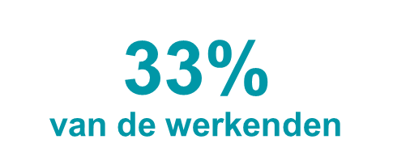
40%
van de Belgische volwassenen hebben te weinig digitale vaardigheden om mee te kunnen
‹#›

Slide 8
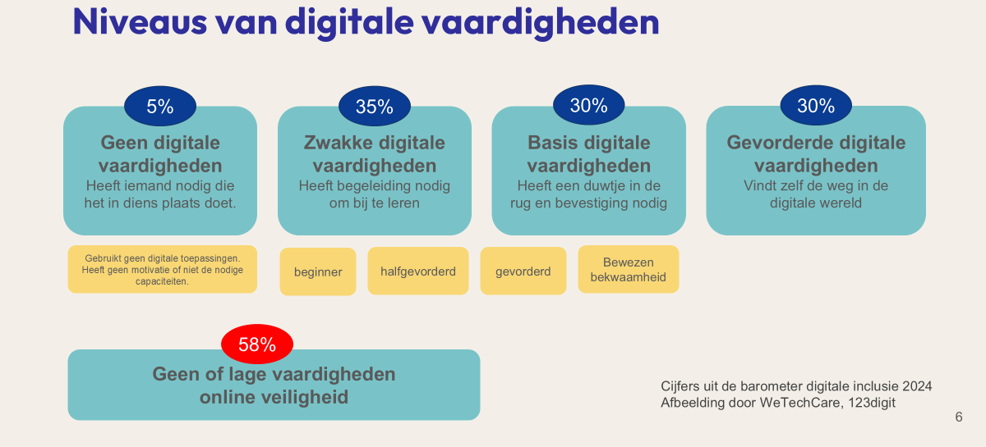
Hoeveel % van jouw collega’s hebben moeite om digitaal mee te kunnen?

Slide 9
Digistarters begrijpen en herkennen

Slide 10

Waarom geraken mensen niet mee in de digitale wereld?
Weerstand tegen digitalisering
Het gaat te snel
Nooit geleerd
Laaggeletterdheid
Digitaal-arme omgeving
Moeite met Nederlands
Faalangst, gebrek aan digitaal zelfvertrouwen
Beperkt budget
‹#›

Slide 11

Waarom kan iemand digitaal niet mee?
Tekort aan:
kennis en inzicht
digitale vaardigheden
digitaal zelfvertrouwen
motivatie
ondersteuningsnetwerk
toegang

Slide 12
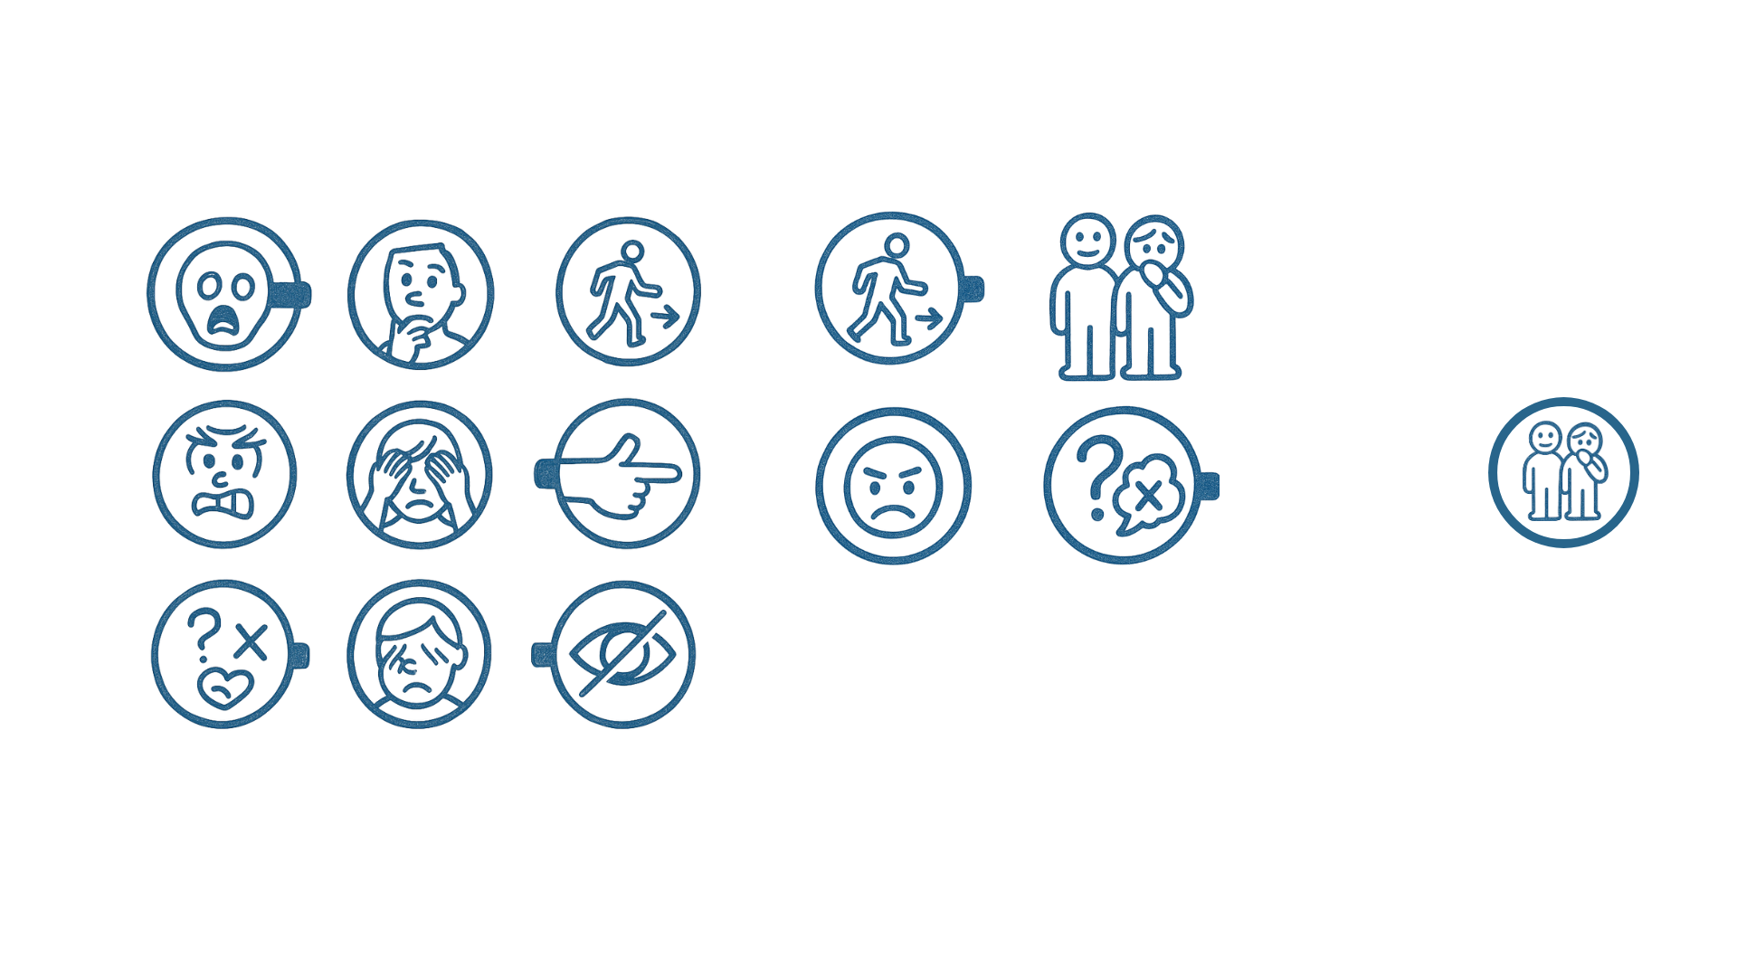
Hoe herken je
een digistarter?
Voelt angst
Verzint smoesjes
Toont onzekerheid
Voelt schaamte
Stelt vermijdingsgedrag
Schuift taken door
Ziet het nut niet
Biedt weerstand

Slide 13
Digitale vaardigheden inschatten

Slide 14


Inschatten wat iemand al kan
Op basis van een gesprek
Hoe ga jij op
het internet?
Waar kan ik je
mee helpen?
Hoe vaak gebruik
je die app?
Heb je je paswoord
al eens veranderd?
Notes:
digitale vaardigheden kan je op verschillende manieren inschatten.
Tip bij inschatting op basis van gesprek: vraag ‘hoe vaak’, ‘hoe’, ‘waarvoor’, ‘wanneer’ bvb. hoe vaak stuur je berichtjes naar mensen? Hoe ga jij op het internet? Waarvoor gebruik jij een computer?

Slide 15




Inschatten wat iemand al kan
2. Op basis van acties
E-mail versturen
Surfen op het internet
Inloggen en
app gebruiken
Notes:
Naast een gesprek maak je ook best een inschatting op basis van acties: vertrouw niet enkel op wat iemand zegt dat hij kan of niet kan. Als je mensen iets laat doen, zie je zelf waar ze staan.

Slide 16

Bestand opslaan
Foto bewerken
Klikken, swipen
E-mail sturen
Toetsenbord gebruiken
De ijsberg
onder digitale vaardigheden
De ijsberg
onder digitale vaardigheden
Formulier invullen
Pincode onthouden
Navigeren
(Begrijpend) lezen
Observeren
Structureren
Analyseren
Schrijven/typen
Evalueren
Organiseren
Reflecteren
Werken met accounts
Probleemoplossend denken
Structuur doorzien
Notes:
Belangrijk: besef dat digitale vaardigheden een heleboel andere vaardigheden vereisen.

Slide 17

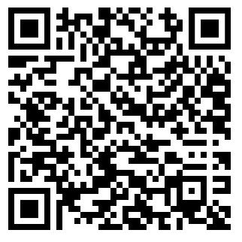
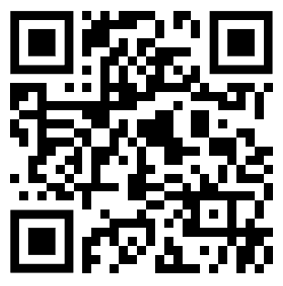

123-digit
= interactieve tool met
doe-vragen
Hoe een digitale meting uitvoeren
(handleiding): www.123digit.be/nl/didactische-tools/
hoe-voer-je-een-digitale-diagnose-uit-
met-1-2-3-digit
Diagnosetool:
www.123digit.be/nl/leren
Notes:
Voor wie graag een instrument gebruikt, is er de diagnosetool van 123-digit.
Deze tool is erg toegankelijk en interactief opgebouwd.

Slide 18

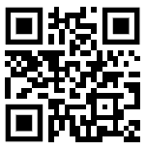

PIX
= Een online platform voor het beoordelen, ontwikkelen en certificeren van digitale vaardigheden.
Diagnosetool:
https://pix.org/nl-be/
Klik op: ‘Ik probeer PIX’
Notes:
De diagnosetool stelt verschillende uiteenlopende vragen. De vragen zijn zo opgebouwd dat de persoon die deze invult, zaken moet opzoeken op het internet, downloaden of interactief moet invullen. Voor digibeten kunnen bepaalde vragen al een uitdaging vormen.

Slide 19
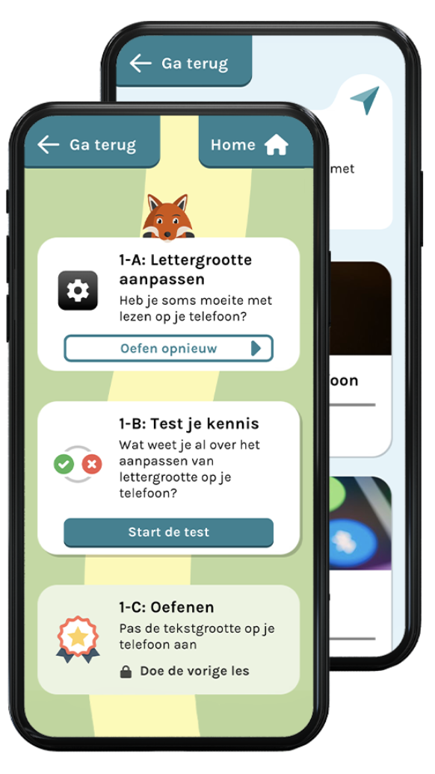
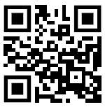
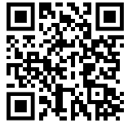
Digihanding
= App om eenvoudig en veilig te leren werken met jouw eigen smartphone
+ een zelftest
Info:
www.digihandig.nl/be-nl
App downloaden:
www.digihandig.nl/be-nl/download-app
Notes:
De zelftest helpt je om te weten te komen wat voor jou belangrijk is om mee aan de slag te gaan in de Digihandig-app. De zelftest bestaat uit 3 onderdelen; elk met stellingsvragen waar je zelf een antwoord op geeft:
Wat voel je?
Wat weet je?
Wat doe je?
Nadeel van een zelfbeoordelingstest. Het stelt vragen zoals ‘ik weet hoe ik een nieuwe app installeer op mijn smartphone of tablet’ waar de persoon moet aangeven via ‘oneens/eens/…’ in welke mate de persoon dit weet, wat de resultaten subjectief maakt. Je krijgt geen zicht of de persoon het effectief kan uitvoeren of doen.

Slide 20
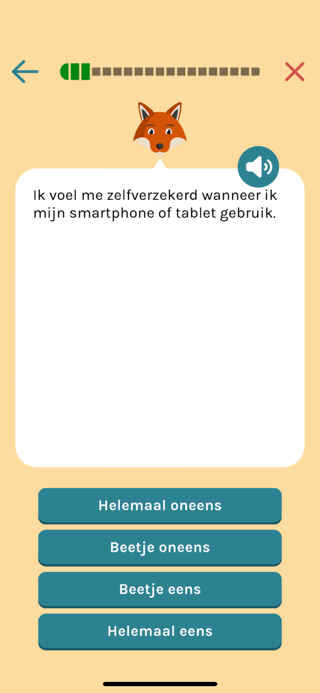
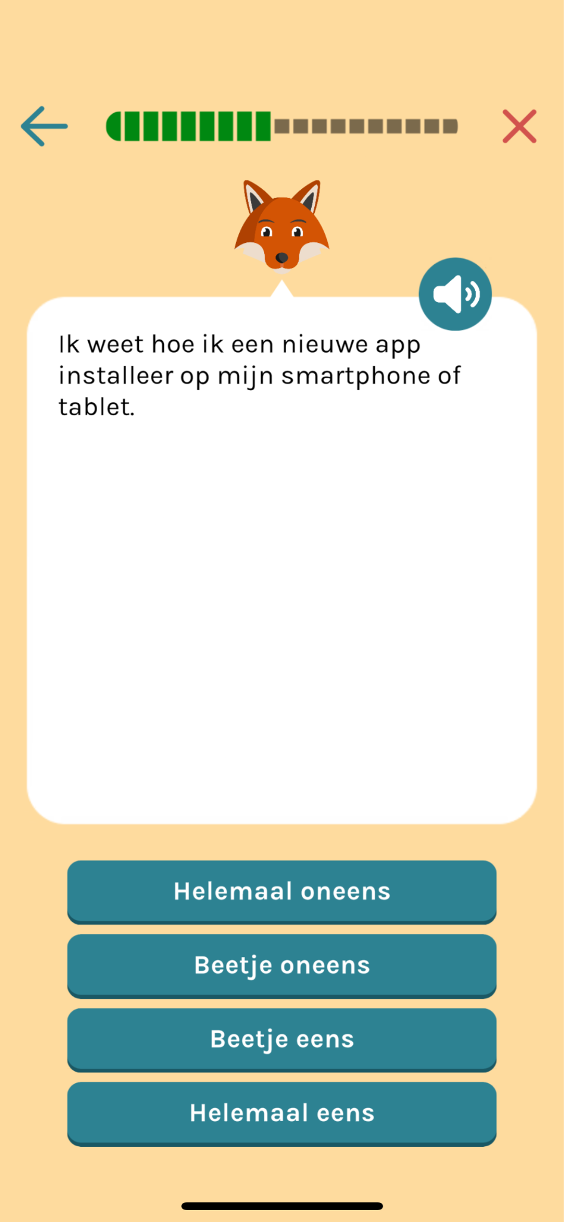
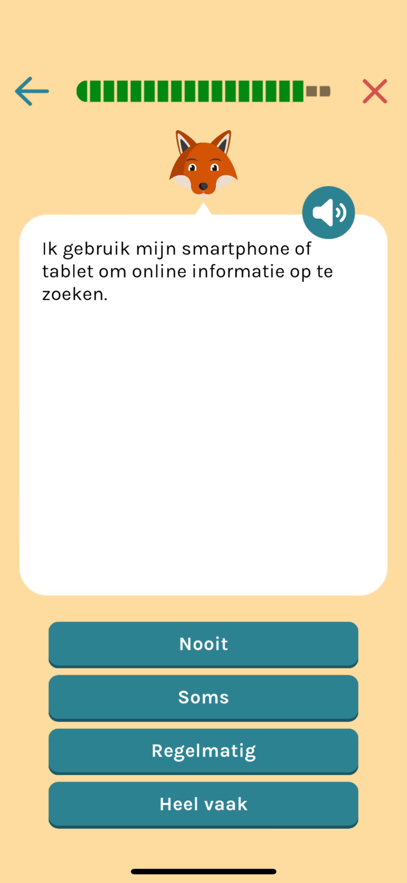
Notes:
De zelftest helpt je om te weten te komen wat voor jou belangrijk is om mee aan de slag te gaan in de Digihandig-app. De zelftest bestaat uit 3 onderdelen; elk met stellingsvragen waar je zelf een antwoord op geeft:
Wat voel je?
Wat weet je?
Wat doe je?
Nadeel van een zelfbeoordelingstest. Het stelt vragen zoals ‘ik weet hoe ik een nieuwe app installeer op mijn smartphone of tablet’ waar de persoon moet aangeven via ‘oneens/eens/…’ in welke mate de persoon dit weet, wat de resultaten subjectief maakt. Je krijgt geen zicht of de persoon het effectief kan uitvoeren of doen.

Slide 21
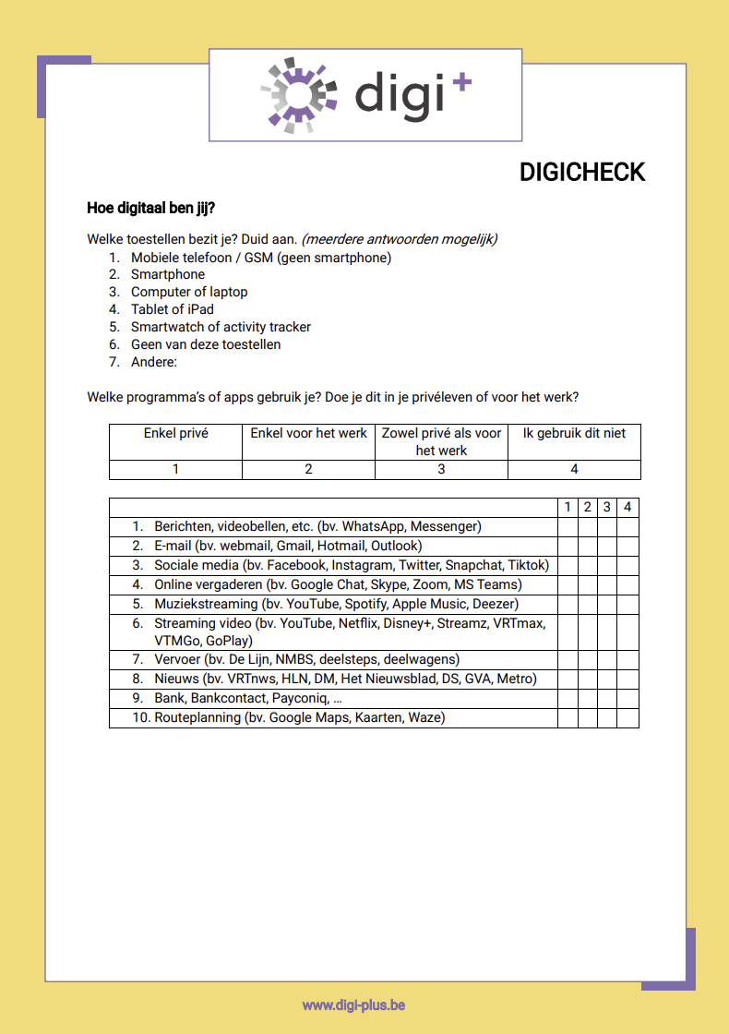
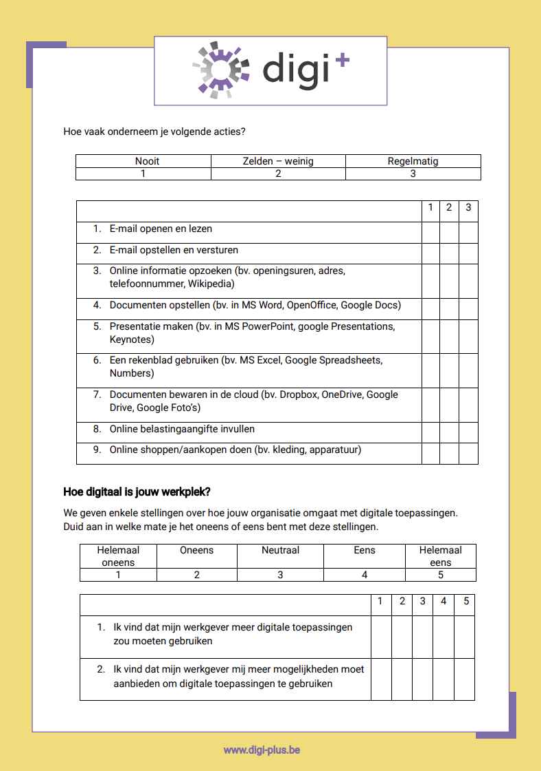
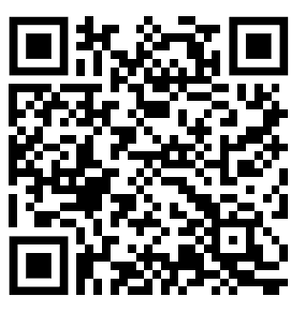
DigiCheck
= Bevraging die helpt uitzoeken hoe het gesteld is met de digitale skills van werknemers, hoe ze tegenover digitalisering staan en welke digitale acties zij zien zitten.
Voorbeeld:
https://digi-plus.be/swfiles/files/DigiCheck-bevraging.pdf
Notes:
Digi+ is een traject dat bedrijven helpt om hun medewerkers digitale vaardigheden bij te brengen. Een onderdeel van dit traject is de DigiCheck. Dit is een digitale bevraging die helpt uitzoeken hoe het gesteld is met de digitale skills van werknemers, hoe ze tegenover digitalisering staan en welke DigiActies zij zien zitten. Deze bevraging werd ontwikkeld in samenwerking met ​​​​​​HIVA en neemt 5 minuten in beslag.

Slide 22
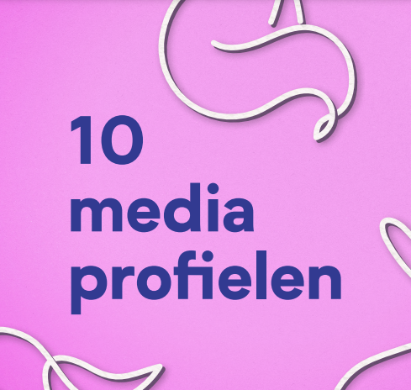
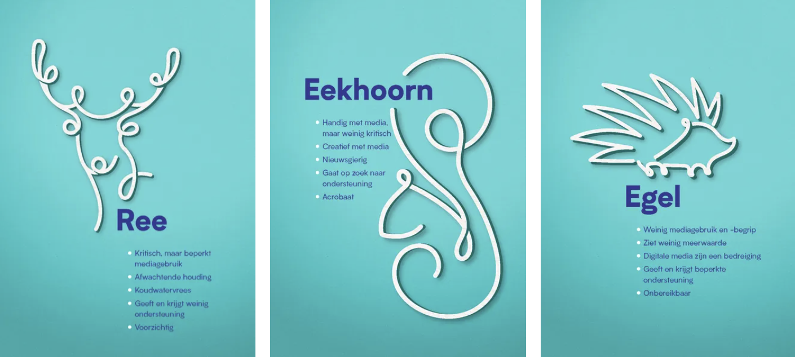
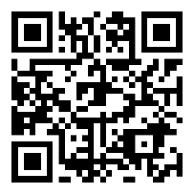
Mediaprofieltest
= Een online vragenlijst om te achterhalen hoe je team, collega’s of jijzelf omgaat met media en digitale technologieën
Het resultaat? Je komt te weten welke mediadieren aanwezig zijn binnen
jouw werking.
mediawijs.be/mediaprofielen
‹#›

Slide 23
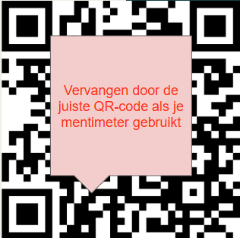
Hoe zit het bij
onze collega’s?
Scan de QR-code
of surf naar www.Menti.com
en voer xxxx xxxx in.

Slide 24
Basishouding
als digihelper

Slide 25


Slide 26


Tip 1:
Gebruik het toestel van de collega die je helpt
of
‹#›

Slide 27

Tip 2:
Zorg voor
voldoende herhaling
‹#›

Slide 28

Tip 3:
Leg één methode uit,
ook al zijn er meerdere
‹#›

Slide 29
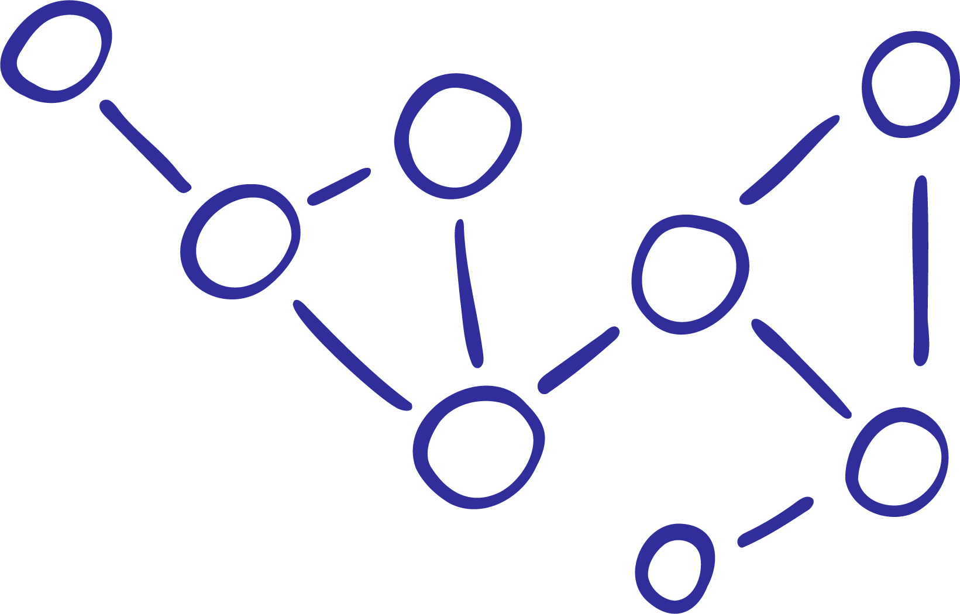
Tip 4:
Werk met kleine stapjes
‹#›

Slide 30

Tip 5:
Let op je woorden
‹#›

Slide 31

Tip 6:
Heb geduld en
neem je tijd
‹#›

Slide 32

Tip 7:
Haal het taboe eraf
‹#›

Slide 33

Tip 8:
Zie fouten als onderdeel van groei
‹#›

Slide 34

Tip 9:
Maak de vergelijking met de echte wereld
‹#›

Slide 35

Tip 10:
Bouw verder op bestaande kennis
en interesses
‹#›

Slide 36

Niet vergeten:
Vier elk succesje!

Slide 37
Oefening: Basishouding
Ga aan de slag in groepjes van 3 à 4 personen
  Persoon A is digistarter
  Persoon B is digihelper en oefent met de basisprincipes
  Persoon C (en D) is observator en hulplijn voor de digihelper met aandacht voor de 10 tips
Spreek af wie terugkoppelt naar de groep

Slide 38
Jouw rol als digihelper op het werk

Slide 39
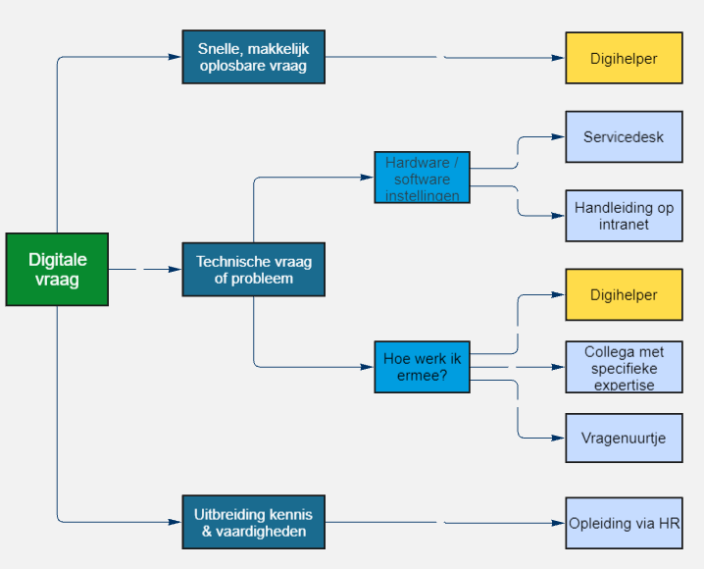
Voorbeeld beslissingsboom rolafbakening

Slide 40

Afspraken: digihelpers bij (naam organisatie)
Afspraak 1
Afspraak 2
…

Slide 41
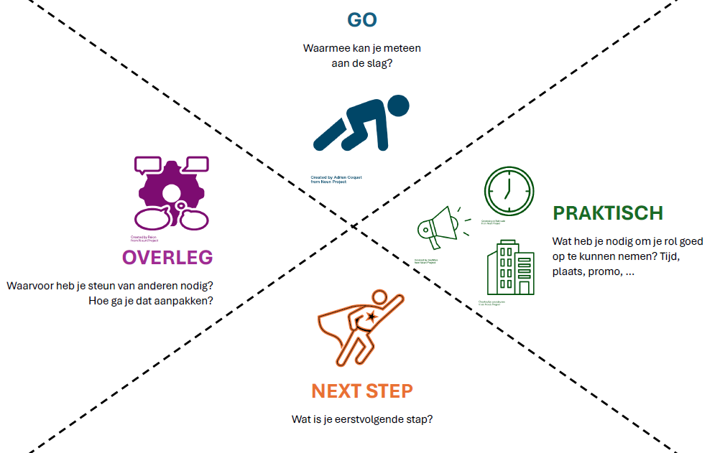
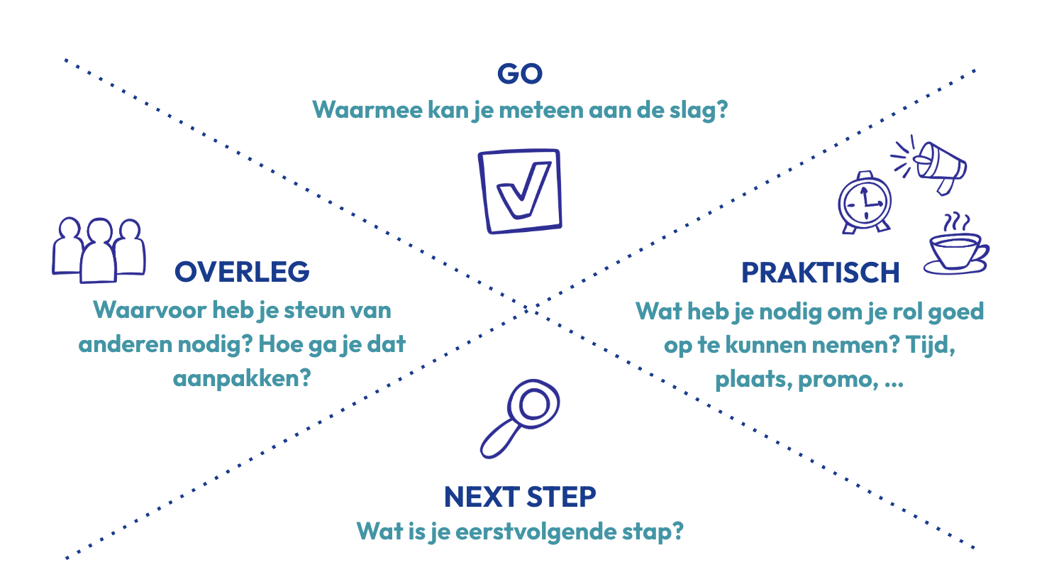
Wat heb jij nodig om voort te kunnen als digihelper op het werk?

Slide 42
Wat heb jij nodig om je rol als digihelper op het werk op te nemen?
Scan de QR-code
of surf naar www.Menti.com
en voer xxxx xxxx in.

Slide 43
Hoe leg je iets uit?

Slide 44
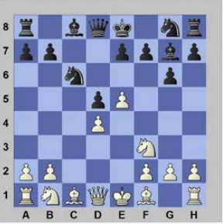
Wat je weet bepaalt wat je ziet

Slide 45
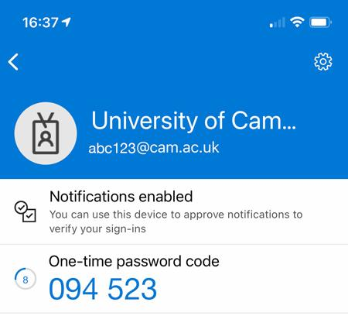
Wat je weet bepaalt wat je ziet
Notes:
Wat ziet een expert? Wat ziet een digistarter?

Slide 46
Hoe leg je iets uit?
“Gewoon”
Zeg nooit …
“Niet moeilijk”
Notes:
Taboewoorden:
‘gewoon’: voor een digistarter is niets gewoon
‘niet moeilijk’ of ‘gemakkelijk’: voor een digistarter zijn weinig zaken gemakkelijk

Slide 47


Jargon

Slide 48

Oefening: Jargon
Trek een begrip en leg het uit aan elkaar.
Multifactor authenticatie
Account - registreren - inloggen
Onedrive - cloudopslag
Phishing
Downloaden - uploaden
Tip: een tekening of schets kan helpen

Slide 49
Tip: Generatieve AI als assistent-digihelper
Handig voor:
analogieën voor als je moeilijke begrippen
wil uitleggen
een stappenplan over iets wat je uitlegde
een ingewikkelde uitleg vereenvoudigen
…

Slide 50

Tip: Generatieve AI als assistent-digihelper
Prompts:
Geef gerichte instructies & context mee.
Blijf doorvragen als je niet tevreden bent.
Controleer de output:
Wees kritisch. Vraag naar (online) bronnen.
Aandachtspunt: Let op met persoonsgegevens!

Slide 51
Meer informatie
en materialen

Slide 52

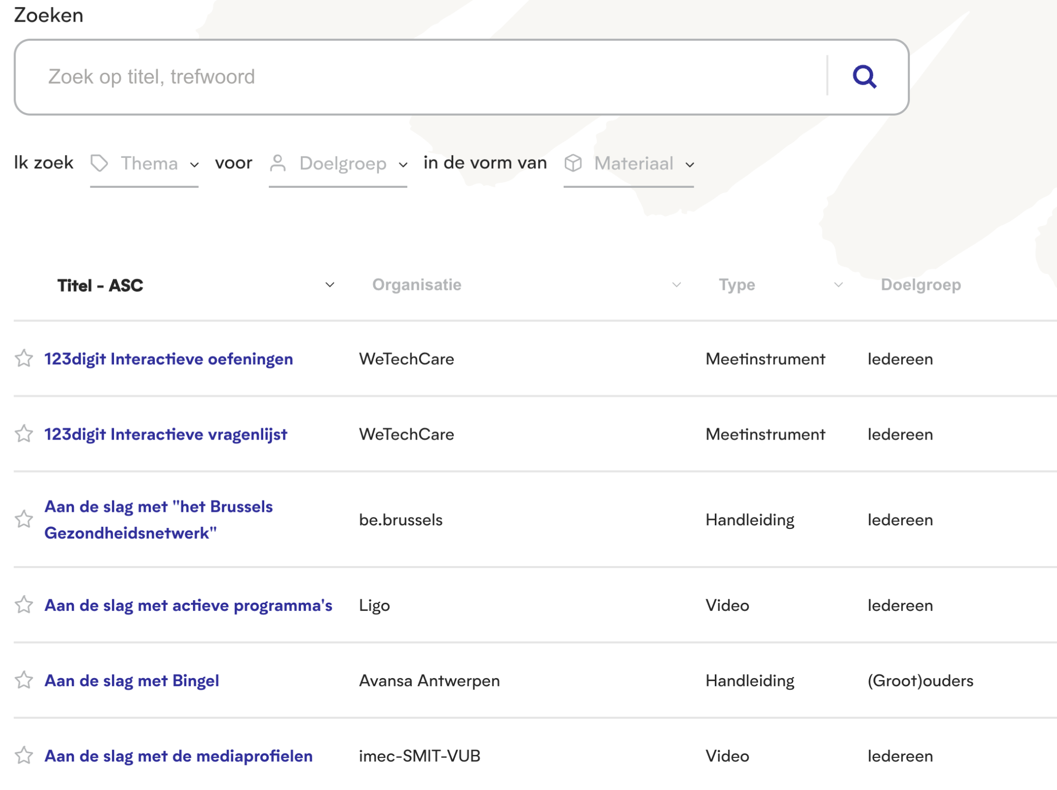
Digitale inclusie in Vlaanderen
Websites met meer informatie:
www.mediawijs.be
Vlaams Kenniscentrum digitale en mediawijsheid.
Eén van de thema’s is digitale inclusie
www.digitaleinclusie.be
Informatie, dossiers, video’s, brochures, …
www.mediawijs.be/nl/databankdigitaleinclusie
Databank met lesmateriaal, handleidingen, praktijkvoorbeelden, …
‹#›

Slide 53
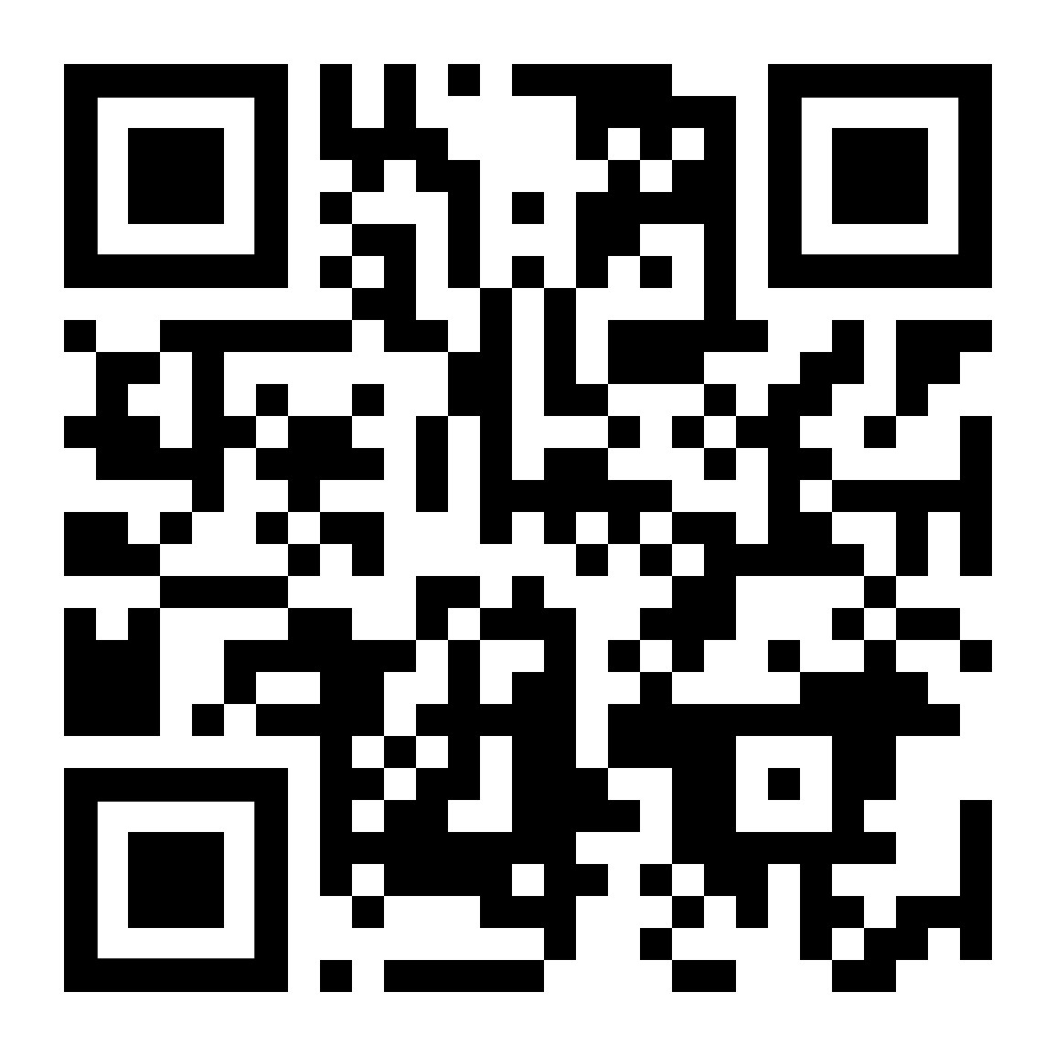
Mediawijsheid - thema’s
Complottheorieën
fake nieuws
Cyberpesten
Identiteitsfraude
Filterbubbel
Hacking
Propaganda
Algoritmes begrijpen
privacy
Cybersecurity
Datawijsheid
Sexting
haatspraak
Reclamewijsheid
Phishing
Dossiers over mediawijze thema’s: www.mediawijs.be/nl/dossiers

Slide 54
Mediaprofieltest
= Een online vragenlijst om te achterhalen hoe je team, collega’s of jijzelf omgaat met media en digitale technologieën
Het resultaat? Je komt te weten welke mediadieren aanwezig zijn binnen
jouw werking.
mediawijs.be/mediaprofielen
‹#›

Slide 55
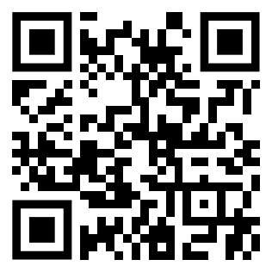
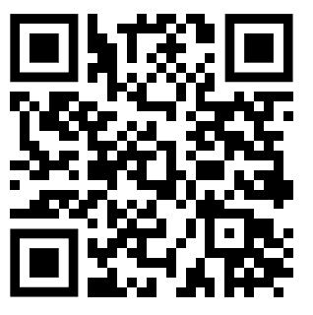
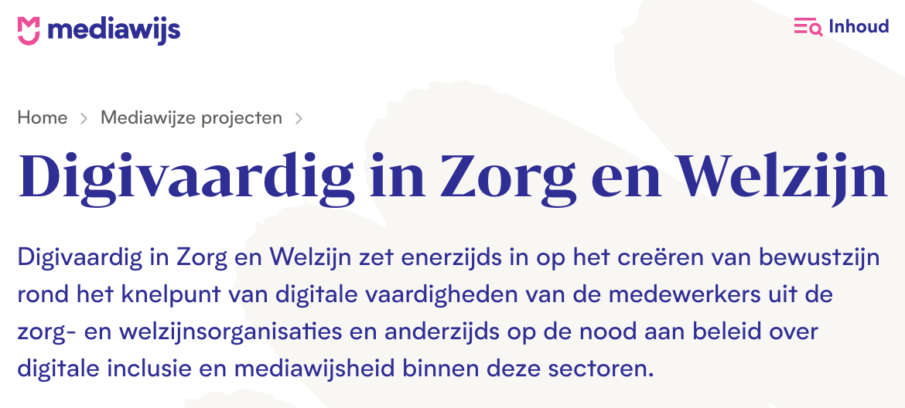

Handvatten voor digihelpers
Tips van Suzanne Verheijden en Mediawijs voor digihelpers van het project
“Digivaardig in de zorg”
Info voor digihelpers - Digivaardiginzorgenwelzijn.be
Info voor digihelpers - Digivaardigindezorg.nl
Notes:
Volledige link: https://www.digivaardigindezorg.nl/wp-content/uploads/2020/08/Stellingen-over-schaamte-angst-en-onzekerheid.pdf

Slide 56

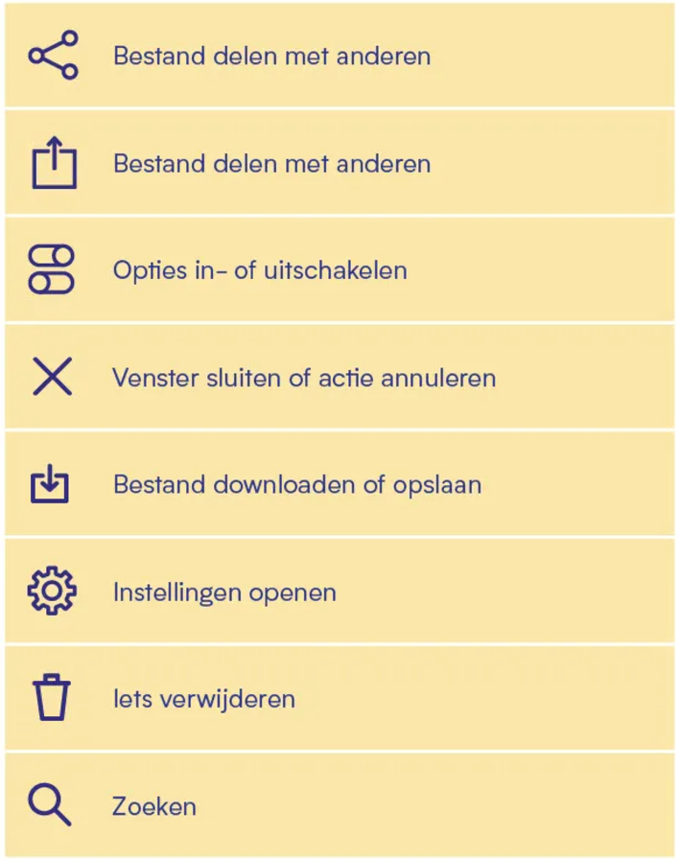
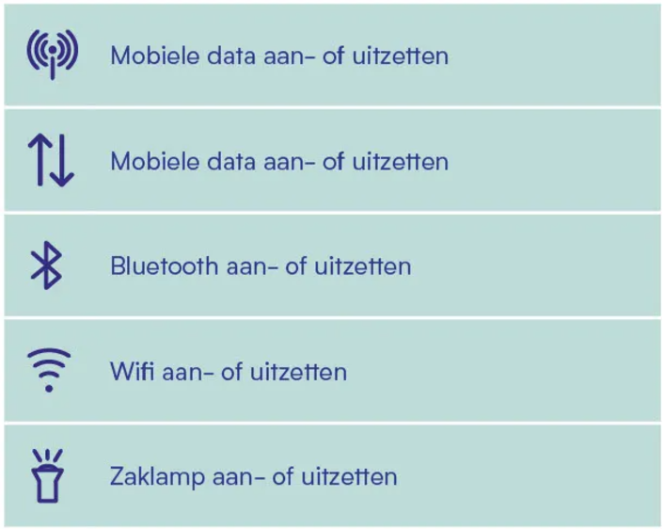
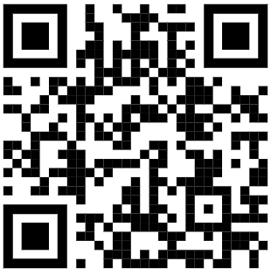
Symbolenwijzer
A4-brochure, beschikbaar in 14 talen
Symbolenwijzer | Mediawijs
‹#›

Slide 57

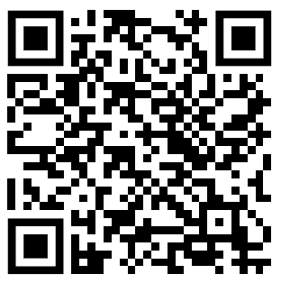
De digitale vraag
van vandaag
A4-kalender met 25 vragen die het gesprek over mediagebruik aanwakkeren
De digitale vraag van vandaag | Mediawijs
‹#›

Slide 58
Online leermiddelen
www.mediawijs.be/digiwatte
Videoreeks waar Bart en Kim verschillende digitale toepassingen kort en bondig uitlegt. Met thema’s rond o.a. betalen & budgetteren, sociale media & communicatie, …
www.123digit.be
Een gratis online platform dat organisaties en hulpverleners ondersteunt met onder andere een online lessenpakket. Dit bestaat uit handleidingen, instructievideo's en oefeningen om digitale vaardigheden aan te leren en te versterken.
Digi Handig (app)
Een gratis app om beginnende smartphone- en tabletgebruikers te helpen bij het oefenen van digitale vaardigheden in een veilige omgeving

Slide 59
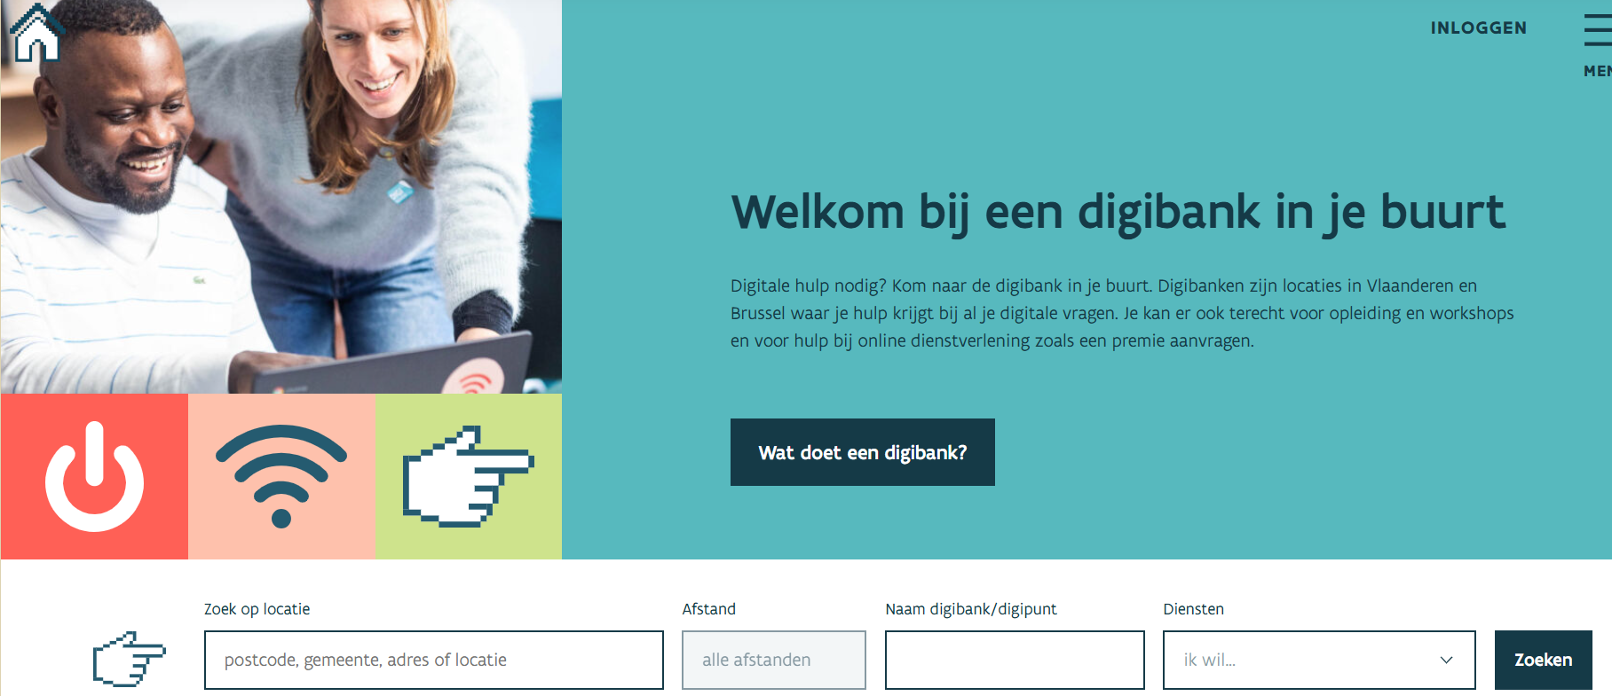
Digihulp buiten het werk:
Digipunten, digibanken, digidokters, digicafés, …
Google de termen ‘Iedereen digitaal + gemeente’ of ‘digitale inclusie + gemeente’
Kijk op digibanken.vlaanderen.be
West-Vlaanderen: kijk op digiwijzer.be
‹#›

Slide 60
Digitale prikkels

Slide 61

Hoeveel kost dit?
‹#›

Slide 62

Wat is een digitale prikkel?
Een vrijblijvende, positieve ervaring
Maakt deel uit van een reguliere activiteit
Een klein (eerste) stapje in de digitale wereld
Op maat van de deelnemers en hun interesses
Notes:
Karen

Slide 63

Wat is een digitale prikkel niet?
Mag niet stresserend zijn
Mag geen bijkomende ongelijkheid veroorzaken
Mag niet veel werk zijn voor de ontvanger als voor de begeleider
Is geen les of individuele digihulp

Slide 64

Hoe creëer je digitale prikkels?

Slide 65

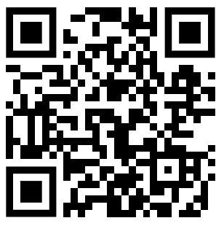
Inspiratiepakket
digitale prikkels
Aan de slag met digitale prikkels | Mediawijs

Slide 66
Voorbeelden ter inspiratie

Slide 67
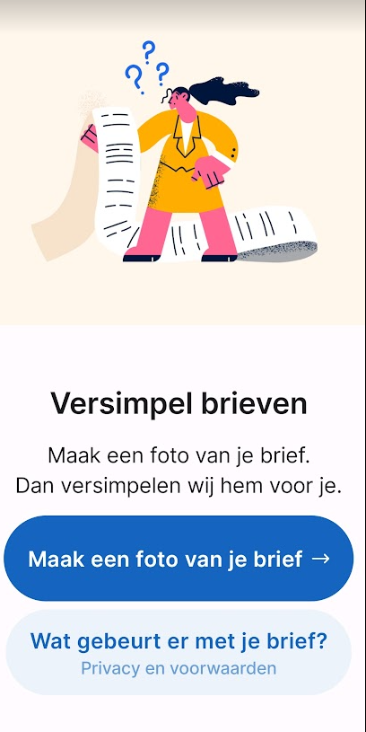
Lees Simpel
Een app om moeilijk te begrijpen
brieven of documenten te versimpelen.
Download de Lees Simpel App
Neem een foto van de brief.
Laat de app z’n werk doen (AI).
Tip: Verberg persoonlijke gegevens en let op met herkenbare situaties
‹#›

Slide 68
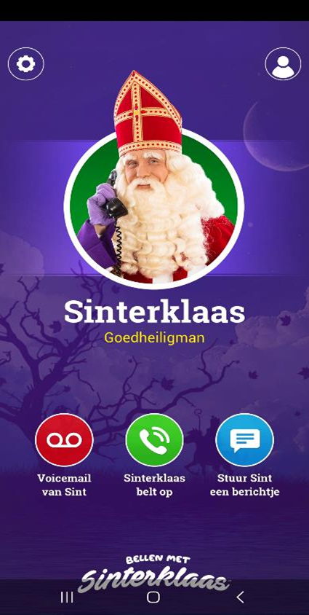
Bellen met Sinterklaas
Download de app Bellen met Sinterklaas
Geef de nodige info in over de ontvanger
Kies voicemail
  Luister
Of telefoongesprek
  om de Sint te laten bellen
Of stuur een berichtje naar de Sint
‹#›

Slide 69


Google Lens
Een app en functie waarmee je visuele info
kunt opvragen over objecten die je ziet
met je camera of via een afbeelding.
Download de app ‘Google Lens’ - op Android-toestellen zit de app ingebouwd
Scan met je camera een voorwerp, dier, tekst, plant, foto…
‹#›

Slide 70

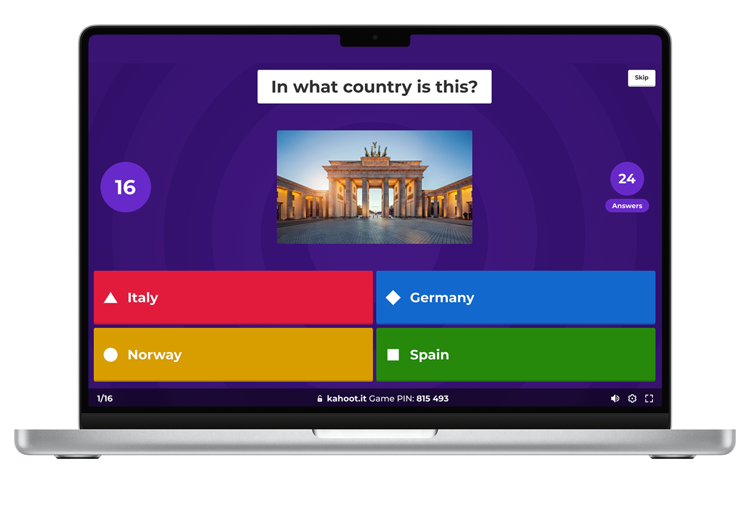
Kahoot!
Een online, interactief leerplatform om quizzen,
polls en discussies te maken en spelen
Surf naar Kahoot.com.
Maak een account en kies het gratis lidmaatschap
Maak een nieuwe quiz met verschillende types vragen.
Speel de quiz af op een groot scherm.
Laat deelnemers via kahoot.it de code invoeren en meespelen met de quiz
‹#›

Slide 71
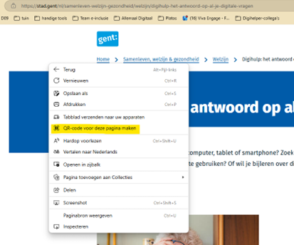
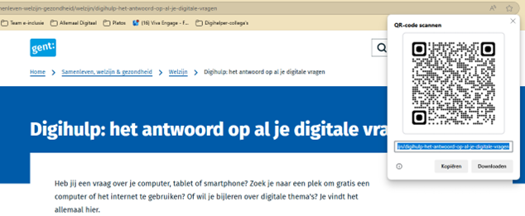

QR-codes maken
QR-code maken in browser (bvb Edge):
Rechtsklik ergens op de webpagina
Klik op ‘QR-code voor deze pagina maken’
QR-code maken met fancy kleurtjes en eigen logo:
qrcode-monkey.com
‹#›

Slide 72
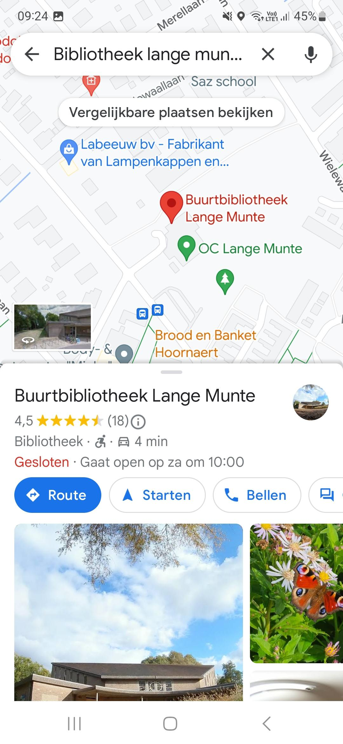
Google Maps
Download de app ‘Google Mapps’ - op Android-toestellen zit de app ingebouwd
Zoek een land, stad, … waar je graag naartoe wil.
Klik op streetview.

Slide 73
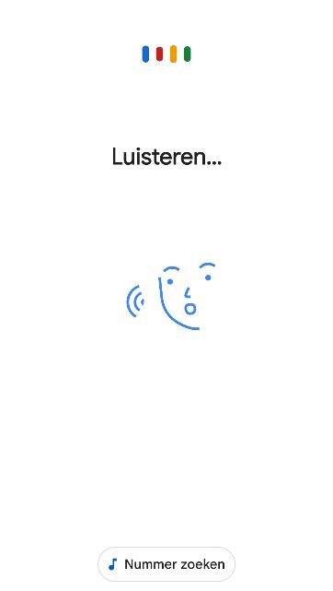
Google: gesproken zoekopdracht
Download de Google app in de
Google Play Store (Android)
of Apple Store (Iphone).
Gebruik het ‘microfoon'-icoontje.

Slide 74
Digitale prikkels op jouw werk

Slide 75
Digitale prikkels bedenken
Zoek geschikte momenten en plaatsen, bijvoorbeeld:
pauzemomenten in de koffiehoek;
teamactiviteiten;
recepties en feesten.
Deel de situatie op in stapjes.
Denk na waar je een digitale prikkel kan toevoegen.

Slide 76
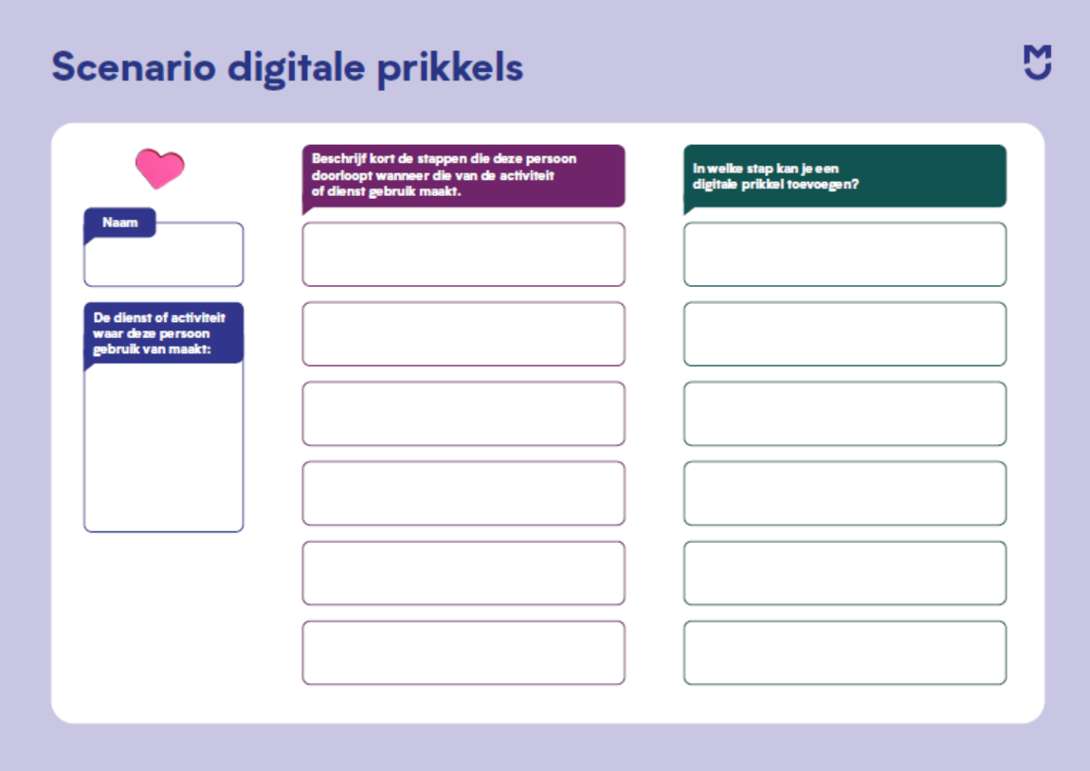

Slide 77
Actie!
Prikkels die onmiddellijk uitvoerbaar zijn:
→ Wie wilt dit organiseren?
Prikkels waar toestemming of verdere bespreking voor nodig is:
→ Wie neemt dit op?
Prikkels waar we geen mandaat voor hebben maar wel heel geschikt zijn:
→ Wie hebben we nodig?
→ Wie contacteert hen en volgt op?

Slide 78

Evaluatie
Wat neem je mee naar huis?

